Slide 1
Chalmers Robotförening
Grundläggande elektronik 1
Grunder
Välkomna!

Slide 2
Agenda
Grundläggande koncept
  Ström och spänning
  Ohms lag
Komponenter
  Komponentstorlekar
  Motstånd, kondensatorer och induktanser (RCL)
  Dioder och LEDs
  Transistorer

Slide 3
Spänning
Mäts i Volt (V) och betecknas med U (ibland med V)
Motsvarande vattentryck eller fallhöjd
Potential mellan två punkter (t.ex. över ett motstånd)
Spänningsfall över en komponent
Typiska värden är 0-12V, logikspänningar 3.3V och 5V
Kommer ur en spänningsregulator
Ofta betecknas spänning med VCC, VDD eller V+
Jord betecknas med GND, VSS eller V-

Slide 4
Spänning
Mäts i Volt (V) och betecknas med U (ibland med V)
Motsvarande vattentryck eller fallhöjd
Potential mellan två punkter (t.ex. över ett motstånd)
Spänningsfall över en komponent
Typiska värden är 0-12V, logikspänningar 3.3V och 5V
Kommer ur en spänningsregulator
Ofta betecknas spänning med VCC, VDD eller V+
Jord betecknas med GND, VSS eller V-

Slide 5
Ström
Mäts i Ampere (A) och betecknas I
Flöde, d.v.s hur mycket energi det kommer
Flödet genom en punkt (t.ex. genom ett motstånd)
Typiska värden allt mellan 0-10A. Vanligt också att mäta i mA
Finns ingen ”ström-källa”!!

Slide 6
Resistans
Mäts i i Ohm (Ω) och betecknas med R
Motsvarar tvärsnittet som begränsar hur stort flödet kan vara
Resistansen mellan två punkter
Typiska värden allt mellan 1 och 1Mohm. Vanligast runt 1k
Typisk komponent är motstånd, men finns i andra också

Slide 7
Effekt
Effekt mäts i Watt (W) och betecknas P
Ingen ordentligt vattenanalogi...
Effektutveckling i en komponent
P=U*I för DC
Det som blir värme och har sönder komponenter

Slide 8
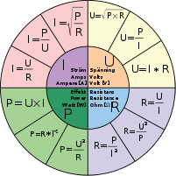
Ohms lag
Viktigaste sambandet inom elektronik
R=U/I
Permutera som man vill och kombinera med effekt, t.ex.
  P=R*I^2

Slide 9
Vanliga skrivsätt
För saker med decimaler byter man ut decimalen mot en bokstav. T.ex.:
  3.3V → 3V3, 3.3kΩ → 3k3 (ofta struntar man i ohm där),
  3.3Ω → 3R3
Ofta ersätts grekiska bokstaver med ett vettigt tecken, t.ex.:
  100µF → 100uF, 5µV → 5uV, Ω → R (se även ovan)
Ibland struntar man i enheten, t.ex.:
  3.3kΩ → 3k3, 100nF → 100n

Slide 10
Kompentstorlekar (package)
Många olika storlekar med olika namn
SMD vs hål
Några bra förkortningar (wikipedia och google är dina vänner) :
  DIP, TO-220
  0402, 0603, 0805, 1206... (imperial!) (motstånd, kondingar osv)
  Sot-23 , sot-223 (Small-outline transistor) (mycket bra)
  QFP (Quad Flat Package) (Bra)
  QFN (Quad Flat, No-leads) (lite krångligare att löda)
  BGA (Ball-grid array) (Undvik!)

Slide 11
Komponenter
Motstånd (Resistans, Resistor)
Kondingar (Kapacitans, Capacitor)
Induktor (spole, induktans)
Dioder (Schottky, Zener, LED, Foto)
Transistor (Bipolär, FET, Foto, N och P)
Avancerat (nästa gång...)
  Opamp
  Spänningsregulator
  Microcontroller

Slide 12
Motstånd (resistans, resistor)
Idealt rent resistiv komponent
Används i nästan alla kopplingar
Värde beroende på applikation (allt mellan 1 och 1Mohm)
E12-serie
Färgkoder och motståndskoder
Spänningsdelning, pull-up/down, shunt, feedback
Potentiometrar, vrid-/trimmotstånd, pottar
LDR

Slide 13
Kondensator
Kapacitans, Capacitor, Cap
Kapacitiv komponent – Lagrar energi
Mäts i Farad (F) och betecknas C.
Typiska värden är 10nF – 100µF (skrivs of 100uF)
Används för att jämna ut spänningen (paralllellt) och även för filter
3 typer:
  Keramisk (liten, billig, låg C, låg ESR, tappar C vid högre spänning)
  Elektroyt (större, lite dyrare, hög C, hög ESR, tappar inte C, polkänslig)
  Tantal (som elektrolyt, lite dyrare, medel C, låg ESR, tappar inte C, polkänslig: MARKERING ÄR PLUS!!)

Slide 14
Induktans
Induktor, spole, inductor, coil
Induktiv komponent – lagrar också energi
Mäts i Henry (H) och betecknas med L
Typiska värden 1µH-100mH
Används till finfilter (choke) i serie med spänningen och DC-DC-omvandlare.
Används inte så ofta...

Slide 15
Diod
Diode, Diode, Rectifier diode
Leder idealt ström i en riktningen
Spänningsfall (fram och back)
Positiv Anod, Negativ Katod (PANK)
Olika typer
  Schottky – kraftiga, lågt spänningsfall (typiskt <1V), till likriktare
  Zener – mindre kraftiga, välspecat backspänningsfall, används som spänningsreferens
  LED – Lysdiod, lyser i olika färger
  Fotodiod – Genererar ström vid infallande ljus (Nobelpris till Einstein!)

Slide 16
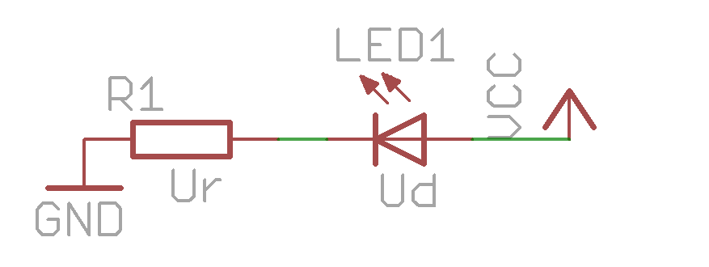
Motstånd till LED?
Vilket motstånd ska man ha till sin LED?
Typiskt 20mA (då lyser dom ganska bra)
Spänningsfall på LED (Röd 2V, Grön 2V, Blå 3V, IR 1.7V (kolla wiki)
Ur = Vcc-Ud, R1 = Ur/Ir
Ex: Vcc = 5V, Röd (Ud=2V), Ir = 10mA → Ur = 3V →
R1 = 3/10m = 0.3k≈330

Slide 17
Transistor
Elektrisk ”switch”, eller styr en större ström med en mindre ström
Två huvudtyper
  Bipolär (NPN, PNP, bc54x) – Bas, Collector, Emitter
    Strömstyrd (I_ce = Hfe*I_be)
    Modelleras som spänningsfall (U_ce, U_be)
    Linjär (tills den bottnar)
  FET (MOSFET) – Gate, Drain, Source
    Spänningsstyrd (V_th)
    Modelleras som resistans (Rds_on)
    Mindre linjär (threshold)
Använd helst N-kanals, då P-kanals inte går att slå av enkelt

Slide 18
Räkna på transistorer (och annat)
Hur fet FET behöver jag ha?
Effektförlust i komponenten blir värme
FET = motstånd. Effektförlust i ett motstånd? Ohms lag!
P=R*I^2
”C/W-rating” eller R_th(j-a), θ_(j-a) eller liknande. Hur mycket värme ditt package kan bränna bort.
Max T_j sätter gränsen eller Maximum Power Dissapation (Ptot)
En MOSFET som exempel har R_th(j-a) = 200C/W (sot23). Den har Rdson = 25 mΩ (bra grejer!) och Ptot = 510mW. Jag vill dra 2A genom den.
P = 25m*2^2 = 0.1W<0.51W → Tempökning: 0.1*200 = 20°C → inga problem!

Slide 19
Nästa vecka
Coolare komponenter (Opamp, spänningsregulator)
Kretsexempel
  Spänningsdelning
  RC-filter
  Strömmätning
  Foto-diod/transistor som sensor
  Levelshifter
  H-brygga
  Med mera (mer bilder!)

